Slide 1
الدولة الاسلامیة فی العراق والشام دولت اسلامی عراق و شام

Slide 2
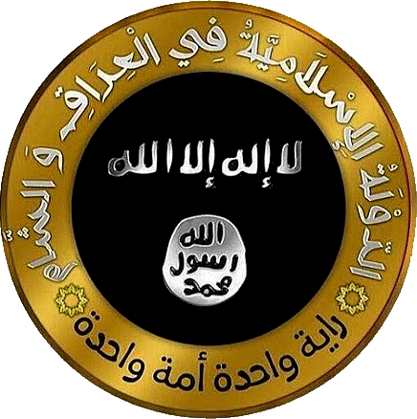

Slide 3
الدولة الاسلامیة فی العراق والشام
دولت اسلامی عراق و شام که بیشتر با نام اختصاری داعش شناخته می‌شود، گروهی تروریستی می باشد که اعضای آن در بخش های از خاک عراق و سوریه حضور دارند .
در حال حاضر رهبری این گروه بر عهده ابوبکر البغدادی از سلفی های جدا شده از شبکه القاعده می باشد.
شعار این گروه "باقیه و تمدد" است، مخفف جمله‌ای که داعش در آن خود را "پایدار، غیر قابل شکست، فراگیر و پیروز" توصیف کرده است که هیچکس نمی‌تواند با آن مقابله کند.
داعش ادعای تشکیل یک خلافت اسلامی در سرتاسر سرزمین های اسلامی را در سر دارد .
در حال حاضر داعش شهر رقـه در شمال شرق سوریه را بعنوان پایتخت اسلامی خود معرفی نموده است .
تخریب مسجدها و بناهای مذهبی و آرامگاه‌ها و حسینیه‌های از جمله کارهای داعش در منطقه‌های تحت‌تصرفش است.

Slide 4
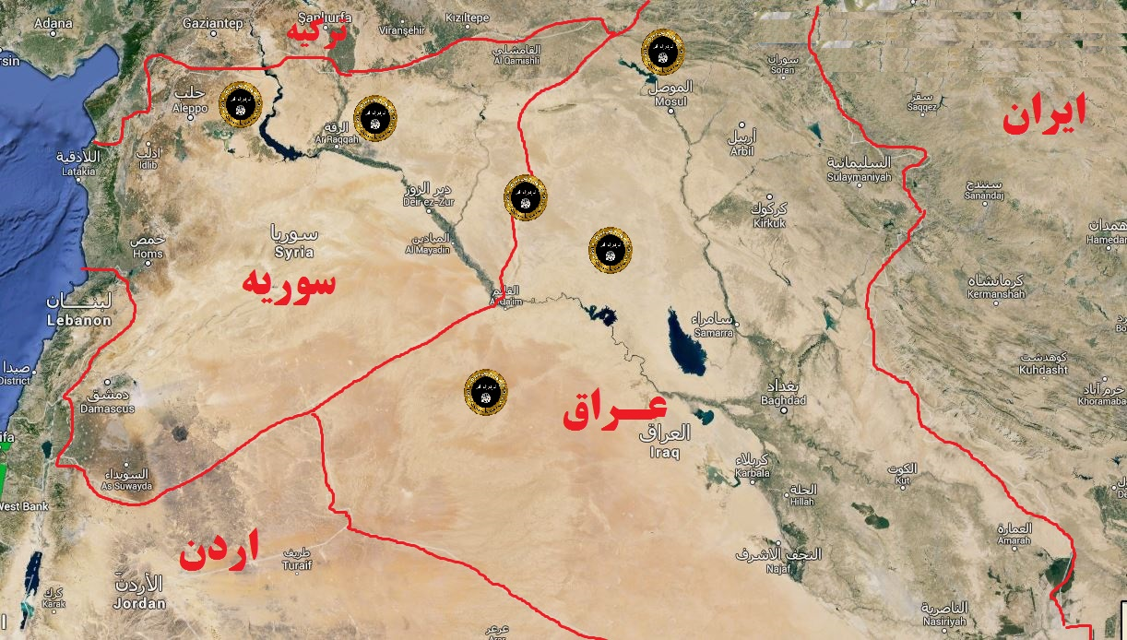
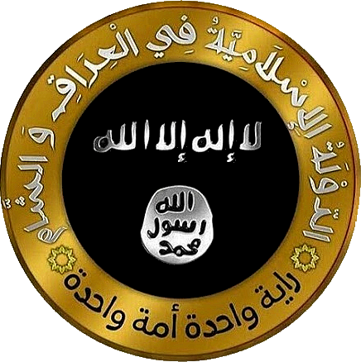
الدولة الاسلامیة فی العراق والشام
* مناطقی که گفته میشود تحت تصرف داعش است.

Slide 5
الدولة الاسلامیة فی العراق والشام
داعش در واقع ادامه تشکیلاتی یک گروه از سلفی‌های جهادی در عراق به رهبری ابومصعب زرقاوی می‌باشد. گروه زرقاوی جزو القاعده بود و سال ۲۰۰۶ در عراق کشته شد. او در اعلامیه‌های خود همواره به فتواهای ابن تیمیه استناد می‌کرد. ابوبکر البغدادی هم نیز خود را دنباله رو ابن تیمیه می‌داند.
ابن تیمیه پدر معنوی همه گروهای جهادی است. افکار او روشن و صریح است او با اندیشه و عقل بکلی مخالف است مگر اینکه آن فکر و اندیشه در راستای تایید نقل و احادیث باشد. او از جمله تفکرات اسلامی شیعیان و حتی سنی مذهب ها را مردود و آنها را کافر می‌داند.
این گروه با سایر گروه های تروریستی ازجمله جبهه النصره شاخه رسمی القاعده در سوریه نیز درگیر جنگ شده و در فوریه ۲۰۱۴ ایمن الظواهری، رهبر القاعده به‌طور رسمی هر گونه انتساب این گروه به القاعده را رد کرده‌است.
"داعش" هزینه‌های خود را از طریق کمک‌های مالی قطر و عربستان سعودی تامین می‌کند ، چراکه کشورهای قطر و عربستان سعودی رسما اعلام نکرده‌اند که داعش را از لیست حمایت خود خارج کرده و به آنها کمک نمی‌کنند، البته اخباري هم از ارتباط این کروه با کشورهای اروپایی و آمریکا وجود دارد .
در خصوص ملیت اعضای این گروه نیز اطلاعات بسیار محدودی وجود دارد اما وجود نیروهایی از اتباع چچن‌، پاکستان،‌ اردن،‌ تونس‌، مصر و عراق و افرادی از اروپا در صفوف داعش قطعی است.

Slide 6
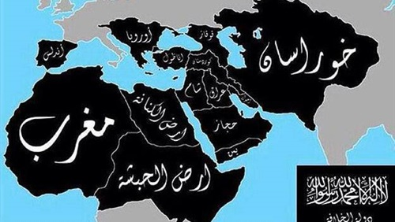
* نقشه ادعایی داعش جهت تشکیل دولت بزرگ اسلامی
Notes:
نقشه ادعایی داعش جهت تشکیل دولت بزرگ اسلامی

Slide 7
ابوبکر بغدادی ؟
ابوبکر البغدادی (ابراهیم عواد ابراهیم علی بدری سامرایی) در تلاش برای اینکه خودش را از نسل حضرت محمد (ص) معرفی کند، خود را ابوبکر البغدادی الحسینی الهاشمی القرشی معرفی مینماید و هم‌ اکنون نیز طرفدارانش او را امیر المومنین خطاب می کنند .
او متولد 1971 در سامراست . وی در سال‌های اخیر رهبری سازمانی را بر عهده داشته است که مسئول قتل چندین هزار نفر است.
وی در گذشته از اعضای القاعده عراق بوده است.
"ابوبکر بغدادی" پس از ابومصعب زرقاوی سرکرده گروه موسوم به "دولت اسلامی عراق" که در سال 2006 میلادی به هلاکت رسید و "ابوحمزه المهاجر" و "ابوعمر بغدادی"، که در سال 2010 در حمله هوایی آمریکایی ها از پای در آمدند، چهارمین سرکرده گروه تروریستی "داعش" است که اکنون تروریست ترین فرد دنیا محسوب می شود.
بغدادی چند سال در افغانستان حضور پیدا کرده‌ است و در افغاستان با گروه‌های طالبان به همکاری پرداخته‌است. آن گونه که از شواهد برمی‌آید، بغدادی در اوایل دهه ۱۹۹۰ به همراه ابومصعب الزرقاوی (بنیان‌گذارالقاعده‌عراق درسال۲۰۰۳)، به افغانستان رفته بود.
بغدادی در سال ۲۰۰۵ توسط نیروهای آمریکایی دستگیر شده و به مدت ۴ سال در اردوگاه بوکا واقع در جنوب عراق بازداشت بوده است.
وقتی که شکل‌گیری داعش در آوریل ۲۰۱۳ اعلام شد، بغدادی اظهار داشت که گروه جبهه النصره، ضمیمه دولت اسلامی عراق در سوریه شده است و با داعش ادغام شده است ولی رهبر جبهه النصره، ابومحمد الجولانی، این ادغام را تکذیب کرد.
در ژانویه ۲۰۱۴، داعش جبهه النصره را از شهر سوریه‌ای رقه بیرون راند و در همان ماه، در جنگی بین این دو در استان دیرالزور سوریه، صدها تن از طرفین کشته شدند .
آمریکا بغدادی را تروریستی بین المللی توصیف و جایزه 10 میلیون دلاری برای سر وی تعیین کرد.
به علت قدرت ابوبکر بغدادی در اداره امور تروریستی، موج چند دستگی و شکاف جدی در القاعده آغاز شده، و تمایل قابل توجهی از سوی تروریستها برای بیعت با بغدادی دیده می شود؛ این درحالی است که ظواهری این بیعت را نپذیرفته و به همین علت برخی عناصر تحت امرش از وی فاصله گرفته اند.

Slide 8
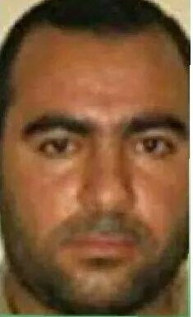
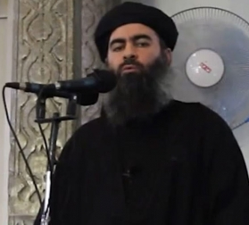
* تصـاویر ابوبکـر البغـدادی

Slide 9
نحوه پیدایش داعش - 1
گروه موسوم به "جماعت توحید و جهاد در عراق" به سرکردگی ابومصعب زرقاوی در ابتدا مدعی بود که در حال مقاومت در برابر اشغالگران آمریکایی و همکاری با عراقی ها است؛ درحالیکه به صورت همزمان درحال تکفیر مردم این کشور و دعوت به قتل و سربریدن و ترور مردم عراق بود.
این گروه در آغاز نامی نداشت، تا اینکه ابو انس الشامی به زرقاوی پیشنهاد داد که بر این گروه نامی نهاده شود تا بعثی‌ها عملیات آنان را به نام خود ثبت نکنند.
در سال 2004 ابومصعب زرقاوی با اسامه بن لادن سرکرده سابق تشکیلات القاعده بیعت کرد و نام گروهش به تنظیم قاعده الجهاد فی بلاد الرافدین تغییر یافت.
این گروه سپس با 7 گروه تروریستی دیگر در عراق ائتلاف کرد و تشکیلات جدیدی را تحت عنوان "مجلس شورای مجاهدین در عراق" به وجود آورد. این گروه جدید در 15 ژانویه 2006 تأسیس شد و "عبدالله رشید بغدادی" ریاست آن را برعهده گرفت .
جيش الطائفه المنصوره سرايا أنْصار التّوحيد سرايا الجهاد الإسلامي سرايا الغرباء كتائب الأهوال جيش أهل السنه والجماعه
این 7 گروه تروریستی عبارتند است:

Slide 10
نحوه پیدایش داعش - 2
در ژوئن 2006 و پس از هلاکت زرقاوی به دست نیروهای آمریکایی در عراق، این گروه ابو حمزه المهاجر را به عنوان رئیس بعدی خود معرفی کرد.
یک ماه بعد یعنی در نیمه های اکتبر 2006 ابوحمزه المهاجر در بیانیه‌ای اعلام کرد که "مجلس شورای مجاهدین" منحل و گروه دیگری تحت عنوان "دولت اسلامی عراق" به ریاست "ابو عمر بغدادی" تشکیل شد. ابوحمزه المهاجر نیز معاونت وی را برعهده گرفت.
نیروهای آمریکایی در آوریل 2010 بغدادی و معاونش المهاجر را به قتل رساندند. به همین دلیل ابوبکر بغدادی به عنوان رئیس جایگزین معرفی شد.
این گروه در سالهای 2006 تا 2010 به شدت ضعیف شد به صورتیکه 34 تن از سران ارشد این گروه تروریستی به هلاکت رسیده و یا دستگیر شدند. درحالیکه ابوبکر بغدادی تا زمان حضور اشغالگران در عراق زندانی آمریکایی‌ها بود، آمریکا 10 میلیون دلار برای زنده یا مرده وی جایزه تعیین کرد.
در آوریل 2013 ابوبکر بغدادی در یک فایل صوتی اعلام کرد که گروه تروریستی موسوم به "جبهه النصره" امتداد "دولت اسلامی عراق" است. وی همچنین با ادغام این دو گروه، تأکید کرد که از این پس نام این گروه "دولت اسلامی در عراق و شام" است. گروهی که پس از مدتی با نام "داعش" معروف شد.
اما یک روز پس از آن گروه النصره و همچنین رییس تشکیلات القاعده مخالفت خود را با این موضوع اعلام کردند.
گروه تروریستی داعش پس از تصرف مناطقی از عراق، با اعلام "خلافت اسلامی"، ابوبکر بغدادی سرکرده این گروه را به عنوان "خلیفه" معرفی کرد و نام خود را نیز به "دولت اسلامی" تغییر داد.
بدین ترتیب، گروه تروریستی داعش برخی مناطق مرزی عراق و سوریه را تحت کنترل خود در آورد.

Slide 11
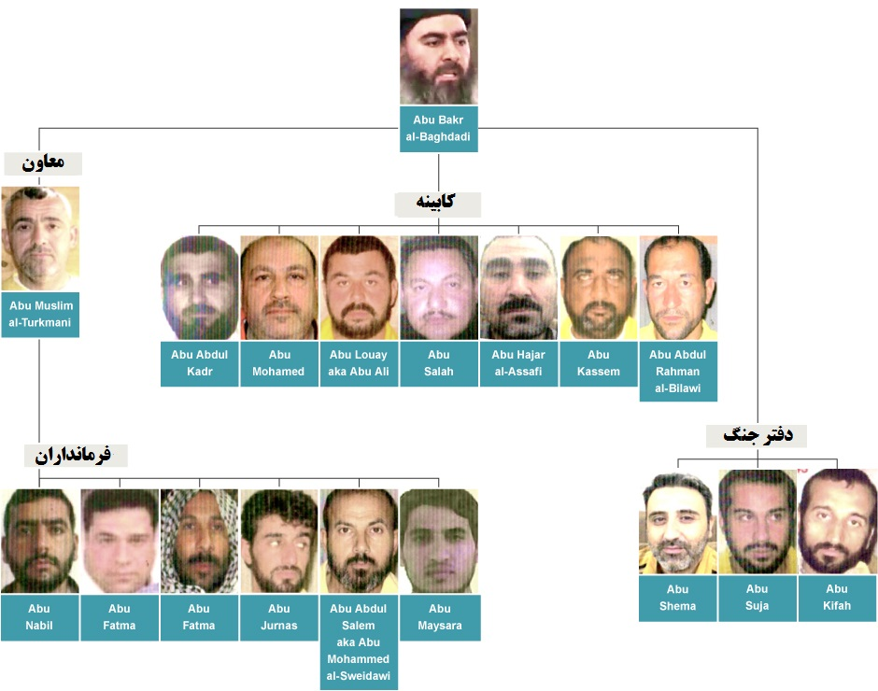
* اعضاي فرماندهی داعش :

Slide 12
جنایات داعش :
این گروه تروریستی در انجام اعمال جنایتکارانه هیچ گونه محدودیتی را برای خود قائل نمی باشد .
قتل و کشتار غیر نظامیان و حتی کودکان خردسال هم از جمله جنایات این تروریست های بعثی تکفیری می باشد .
کشتـار فجیع در پادگان سوریه در شهر رقه .
قتل عام دسته جمعی و آتش زدن مردان روستای مالکیه سوریه .
کشتار بی رحمانه مردم در منطقه حوت در سوریه .
بریدن سر و به دندان گرفتن جگر قربانی .
قطع دستان افراد با توجیج اجرای احکام اسلامی .
تجاوز به زنان و کودکان .
کشتار بی رحمانه مردم در منطقه اسپایکر عراق .
کشتار مردم در منطقه سنجار عراق ( ایزدی ها ) .
قتل مردم بی دفاع در استان های صلاح الدین و موصل .
محاصره شهر های نبل و الزهرا در سوریه و عدم اجازه امداد رسانی .
آواره نمودن صدها مسیحی نشین در استان موصل .
قتل رانندگان در جاده های سوریه و عراق .
بمب گذاری در نقاط مرکزی و اصلی در شهرهای مختلف عراق و سوریه و ...
ترویج فساد با استفاده از حربه جهاد نکاج .
و ...

Slide 13
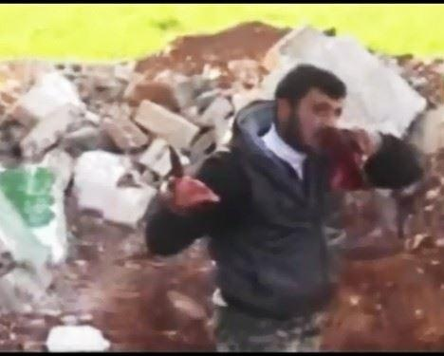
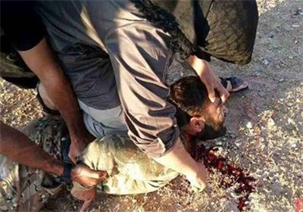
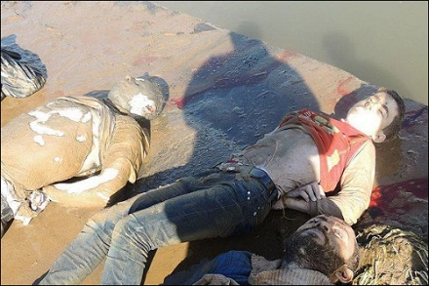
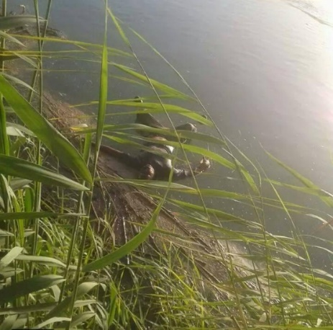
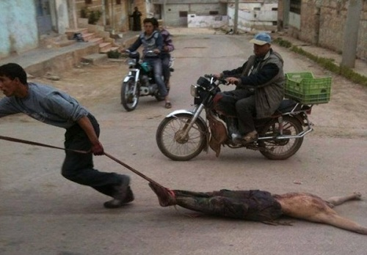
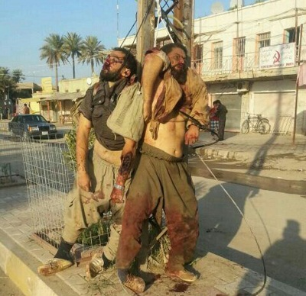
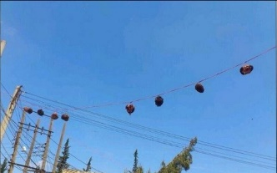
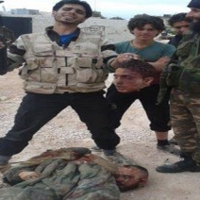
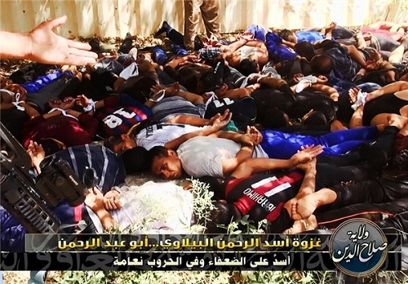
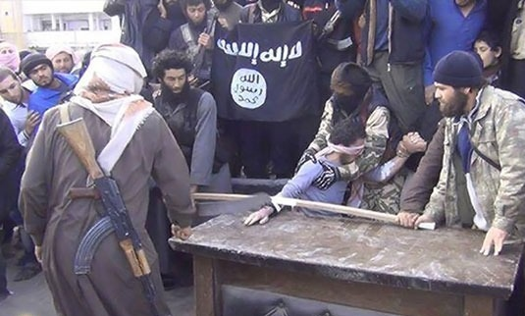
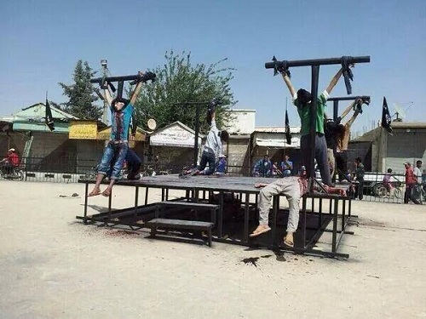
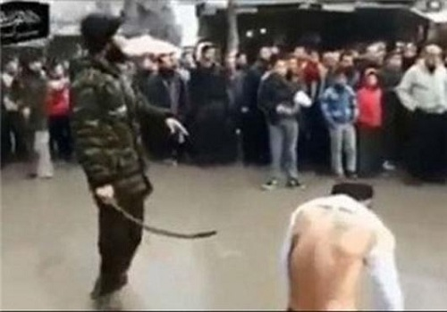
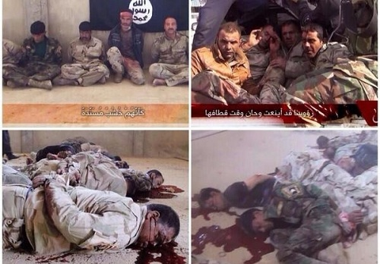
جنایات داعش :

Slide 14
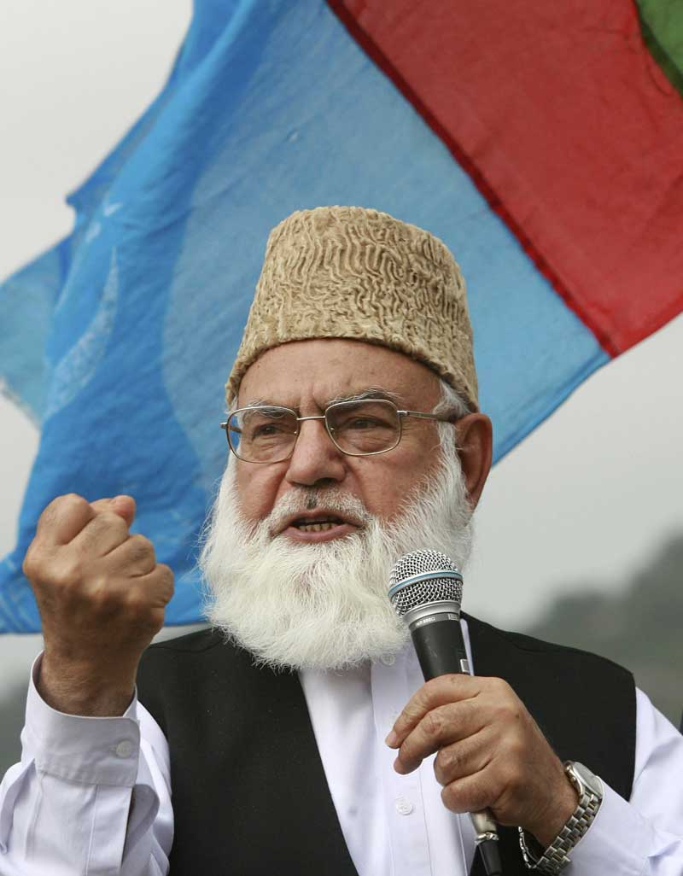
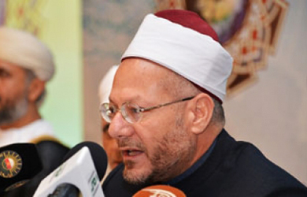
نظر علمای اسلام ( در خصوص داعش )
امام خامنه ای
امروز کسانی هستند که سلاحشان تکفیر است؛ ابائی هم ندارند که بگویند ما تکفیری هستیم؛ اینها سم‌اند.
(سرویسهای جاسوسی امریکا و اسرائیل پشت سر این گروههای افراطی و تکفیری هستند، ولو عوامل و پیاده‌نظامشان هم خبری ندارند)
قاضی حسین احمد (رئیس جمعیت علمای پاکستان )
دولت اسلامی عراق و شام‘‘ (داعش) یک گروہ تکفیری میباشد و عقاید این گروہ ضد اصول و عقیدہ اھل سنت است.
شیخ شوقی علام ( مفتی اعظم مصـر )
عناصر داعش به نام اسلام سخن می‌گویند، این در حالی است که شریعت اسلامی از اقدامات آنان مبرا است و اقداماتی که گروه داعش درعراق انجام می‌دهد، به هیچ‌وجه جهاد نیست.

Slide 15
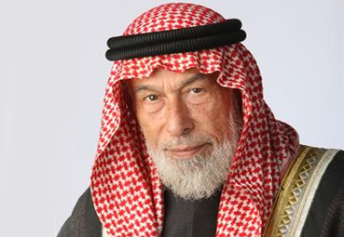
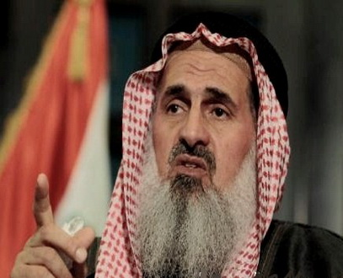
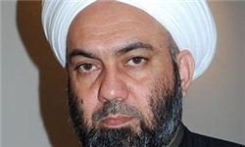
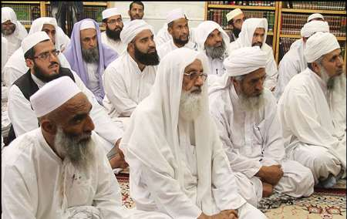
نظر علمای اسلام ( در خصوص داعش )
شیخ احمد کبیسی (مفتی سنی مذهب عراق )
واجب بودن مقابله با آنها، تنها به اقدامات روزهای اخیر آنها در عراق ربط ندارد و حکم جدیدی نیست. آنها شریک اسرائیل و سعودی‌ها هستند و در راه تضعیف و شکست اسلام می‌جنگند.
مهدی الصمیدعی ( مفتی عراق)
مقابله با این عوامل واجب است.
شیخ خالد عبدالوهاب الملا (جماعت علمای عراق)
باید برای بیرون راندن آنان دست به دست هم دهیم. طرح آنان روشن است. آنها به جنگ طائفه ای و مذهبی و انتقال جنگ مذهبی به عراق دامن می زنند چرا که در سوریه شکست خورده اند.
علما و روحانیون اهل سنت سیستان و بلوچستان
عناصر گروهک فریب خورده و تروریستی داعش را خوارج قرن و ابزار دست سرویسهای جاسوسی استکبار برای مخدوش کردن چهره اسلام عزیز می دانیم.

Slide 16
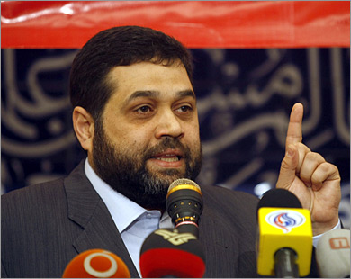
ارتباط با اسرائیل :
بهترین موضوع در خصوص نتیجه گیری ارتباط گروهگ داعش با رژیم صهیونیستی ، جنگ 50 روزه ( 2014 ) اسرائیل در نوار غزه علیه گروه های مقاومت فلسطینی می باشد ، چرا که در طول مدت جنگ داعش کوچکترین تهدیدی را هم علیه اسرائیل به زبان نیاورد .
و در جواب این سئوال که چرا به جنگ صهیونیست ها نمی روید این گونه پاسخ دادند که :
قدس آزاد نخواهد شد تا زمانی که ما از شر این بت‌ها و خاندان‌ها ( کشورهای اسلامی شیعی و ضد استکبار منطقه ) که کنترل سرنوشت جهان اسلام را به دست گرفته‌اند رها شویم.
و اعلام کردند « بهترین پاسخ در قرآن آمده است جایی که خداوند در مورد دشمن نزدیک که همان منافقان هستند صحبت می‌کند و می‌گوید که آن‌ها از کافران خطرناک‌ترند »
* اسامه حمدان (مسئول روابط خارجی جنبش مقاومت اسلامی حماس )
هدف از شایعه «ارتباط حماس با داعش» خدمت به اسرائیل است .

